Slide 1



Slide 2
COMO AS INFORMAÇÕES TRAFEGAM NA REDE
as informações são colocadas em “pacotes”;
pacotes são como envelopes que levam as informações até o destinatário;
o formato do pacote é definido pelo protocolo de rede.
Endereço de origem
Endereço de destino

Slide 3
TOPOLOGIAS DE REDE
ANEL
ESTRELA
BARRAMENTO

Slide 4
MODELO ISO / OSI
Layer 7 Aplicação
Interface entre o software de rede e os softwares de aplicação do usuário.
Representação de dados.
Tabela de endereçamento e segurança.
Controle da transmissão de ponta a ponta.
Estabelece conexão lógica cuidando do tráfego e roteamento (por exemplo routers e routers switches)
Responsável pelo acesso lógico ao ambiente físico da rede (por exemplo bridges, switches)
Cabos, conectores, fios, repetidores (hubs), etc. (aspectos mecânicos, elétricos e físicos)
Layer 6 Apresentação
Layer 5 Sessão
Layer 4 Transporte
Layer 3 Rede
Layer 2 Enlace
Layer 1 Físico

Slide 5

EQUIPAMENTOS DE REDE - SWITCHES
Switches são equipamentos concentradores de alta velocidade e com muitas portas.
São independentes de protocolos.
Podem conectar tipos de LAN similares
Têm grande densidade de portas e um baixo custo.
Marketing
Tesouraria
Switch
RH
Vendas

Slide 6
SWITCH
Conexão com largura de banda cheia
Acréscimo significativo de performance.
Baixo custo e fácil de usar.
Desktop ou backbone.
Tráfego baseado no Layer 2 ou Layer 3
Conexão dedicada por porta
Protege o investimento em placas de rede, sistema operacional e treinamento de pessoal.
B
Segmento A
Segmento B
Switch
Segmento C
Segmento D
A
“A” transmite para “B”

Slide 7


LAN
SWITCHES E VLANs
Topologia
VLAN1: A, D, E
VLAN2: B, C, F, G
A
B
C
D
Switch
G
F
E
Prof. Sérgio Alves

Slide 8

Grupo de PCs, Servidores e outros recursos de redes que estão localizados em qualquer parte da rede, mas comunicam-se como se estivessem conectado a um mesmo segmento de rede.
Com Vlans podemos segmentar uma rede sem restrições de conexões físicas
Formas de organização:
✓ Grupos Departamentais (Contabilidade, RH, Secretaria, etc. )
✓ Grupos Hierárquicos (Gerência, Diretoria, Chefia, Professores, etc.)
✓ Grupos de usuários (e-mail, multimídia, projetos, etc.)

Slide 9

Principais benefícios
✓ Segmentação da rede
✓ Segurança
✓ Facilidade de movimentação em redes IP
✓ Controle de tráfego de Broadcast
✓ Desempenho
✓ Gerenciamento

Slide 10
Controle de Broadcast – Os Switches isolam domínios de colisão e não filtram pacotes broadcast. Quando utilizamos VLAN existe um isolamento a nível de pacotes de broadcast, ou seja, um pacote de broadcast de uma VLAN não é repassado para outra VLAN.
Segurança – As VLANS oferecem em dois modos
Quando os usuários são agrupados em uma VLAN nenhum usuário fora desta VLAN consegue comunicar-se com os membros desta VLAN.
A comunicação entre membros de diferentes VLAN é possível através de um roteador e neste podemos implementar regras (filragem de pacotes) que permitirão/bloquearão a comunicação.

Slide 11
Desempenho – Podemos isolar usuários que fazem uso intensivo de banda (jogos em rede).
Gerenciamento – O software do Switch permite o assinalamento de um usuário para uma VLAN e mais tarde, mover o mesmo usuário para uma outra VLAN. Quando o usuário é movido de lugar, em um ambiente de Switch não será necessário um recabeamento para garantir a conectividade no grupo. O software de gerenciamento permite a reconfiguração da LAN em segundos.

Slide 12
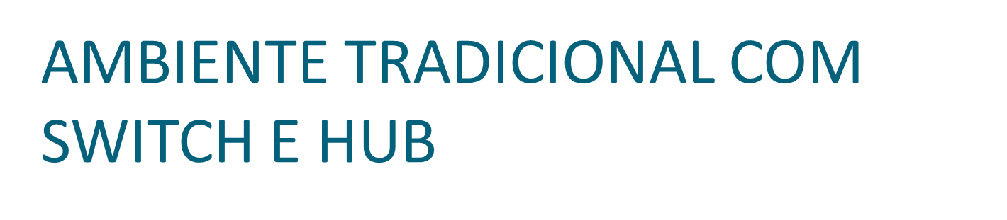
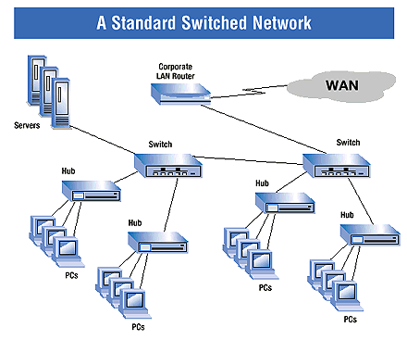

Slide 13

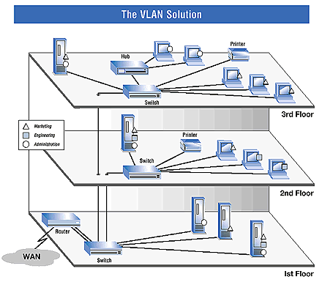

Slide 14

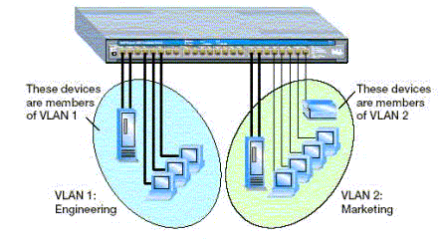
Existem três modelos básicos para determinar e controlar como um pacote será assinalado para uma determinada VLAN.
1 - POR PORTA
Cada porta de um Switch é associado a uma VLAN (VLAN1 -Engenharia: portas 1-6, VLAN2 - Marketing: portas 7-12). Quando um usuário é movido para uma porta diferente, o administrador deve reassinalar a nova porta para a VLAN. As alterações são transparente para o usuário. Quando um HUB é ligado a uma porta do Switch, todas as máquina ligados ao HUB pertencerão a mesma VLAN.

Slide 15

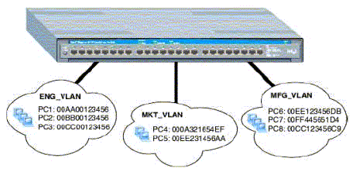
2 – POR ENDEREÇO MAC – Cada endereço MAC é assinalado para um determinada VLAN. Cada Switch mantém uma tabela de endereços MAC e sua VLAN correspondente. A vantagem deste método é que não é necessário reconfigurar o Switch quando um usuário muda de lugar. O gerenciamento pode consumir tempo. Um endereço MAC não pode participar de diversas VLAN, isto pode causar problemas de compartilhamento de recursos (servidores). Problemas com bridges, roteamento e confusão na tabela de encaminhamento dos Switch.

Slide 16

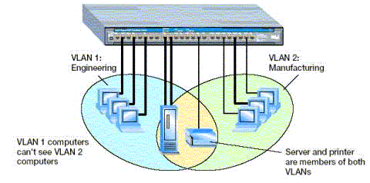
Exemplo de um servidor e impressora participando de diferentes VLAN

Slide 17

3 - VLAN POR PROTOCOLO (Layer 3)
Neste método, a VLAN é constituída por endereços de Nível 3 (IP ou IPX). Este é um método flexível e fornece agrupamento lógico de usuários. Todos os membros de uma mesma subnet IP formam uma VLAN.

Slide 18
Método utilizado para implementar uma VLAN distribuída em diferentes Switch
Método Implícito.
Os membros da VLAN são indicados pelo endereço MAC. Neste caso, todos os Switches que implementam uma VLAN devem compartilhar uma tabela de endereço MAC dos membros.
Método Explicito.
Os membros de uma VLAN são indicados por meio de um cabeçalho que é adicionado ao pacote.

Slide 19

Quando um pacote entra no Switch, a determinação de qual VLAN o pacote pertence pode ser feito de três formas: Port-base, MAC-based ou Protocol-based .
Quando o pacote viaja para outro Switch, a determinação de qual VLAN este pacote pertence pode ser feito de modo IMPLÍCITO (utilizando MAC ADDRESS ou porta) ou EXPLÍCITO (utilizando um cabeçalho adicionado pelo primeiro Switch)
Protocol-based utilizam o modo EXPLÍCITO.
Port-based e MAC-based utiliza o modo IMPLÍCITO.

